Slide 1
Temas Selectos De Mecatrónica
Desarrollo en C# de un método para la evaluación ergonómica
• Marcoc-rasi

Slide 2
CONTENIDO
  Introducción
  Objetivo
  Planteamiento del problema
  Hipótesis
  Metodología
  Resultados
  Conclusiones

Slide 3
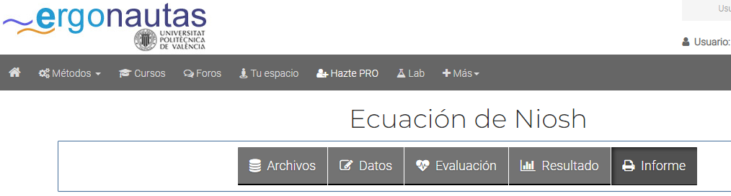
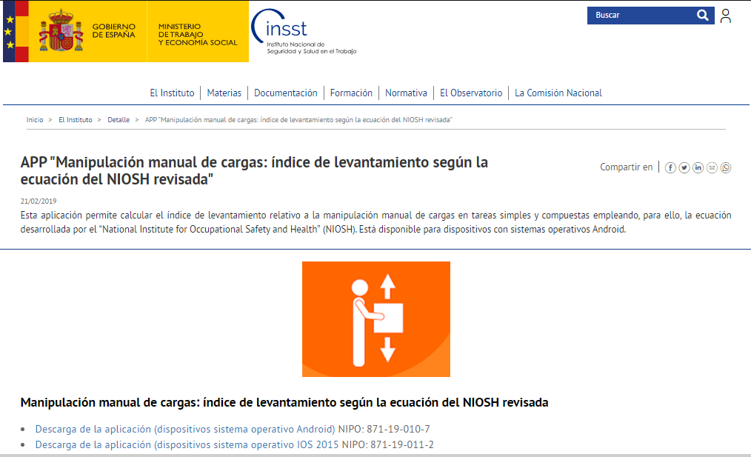
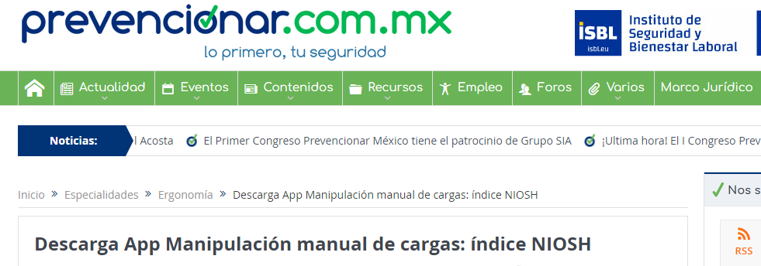
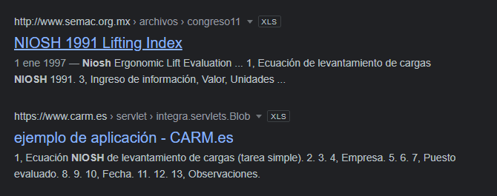
INTRODUCCIÓN
Existen en internet calculadoras de los 3 métodos a evaluar, estas son calculadoras online, Excel o app para celular, las cuales te devuelven un reporte sobre la actividad a evaluar, algunas tienen una versión gratuita y otras una de pago con muchos más datos.

Slide 4
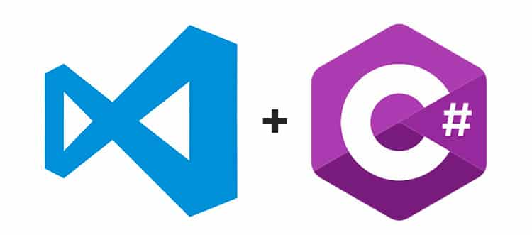
OBJETIVO
Desarrollar en C# un programa que calcule un método para la evaluación ergonómica en puestos de trabajo, Rula, Reba o Niosh. Capaz de ejecutarse en la plataforma de Microsoft Windows 10.

Slide 5
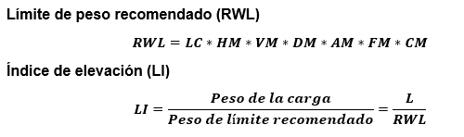
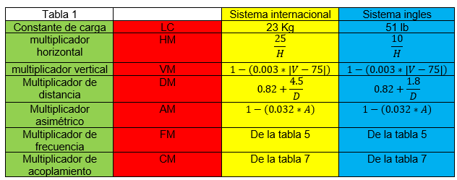
PLANTEAMIENTO DEL PROBLEMA
Lo primero es definir el método a evaluar, en este caso me decante por NIOSH. El problema al calcular este método es que cada una de las variables lleva una definición, y tiene restricciones, si estas restricciones no son conocidas por la persona que este realizando el calculo, le será imposible hacerlo de manera correcta.

Slide 6

HIPÓTESIS
Una aplicación dentro del entorno de Windows que muestre esta información y calcule el resultado del método NIOSH introduciendo las variables por parte del usuario, ayudaría en la docencia del mismo, así como hacer mas fácil el entendimiento del método y su aplicación.

Slide 7
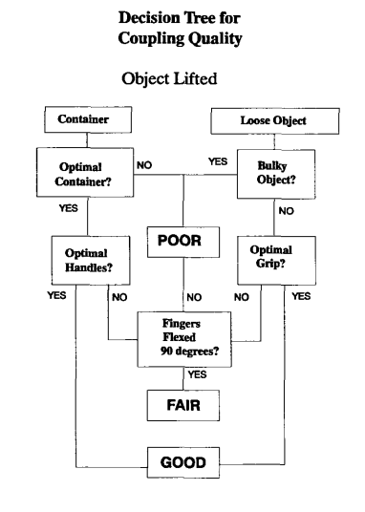
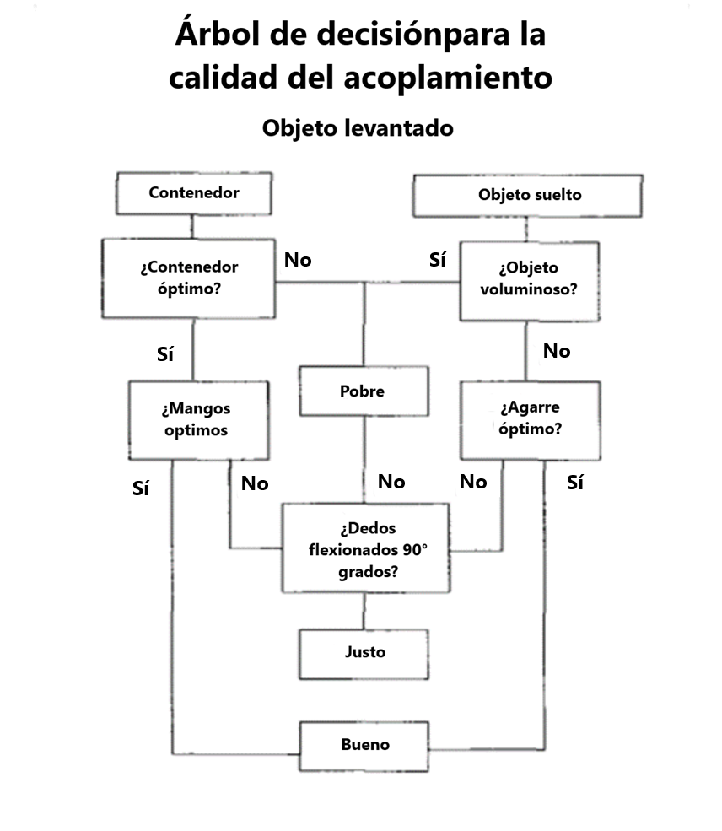
Para resolver el problema lo primero que hice fue fue traducir toda la información de ingles a español
METODOLOGÍA

Slide 8
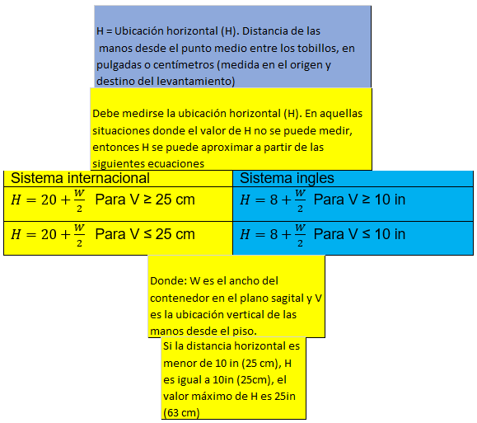
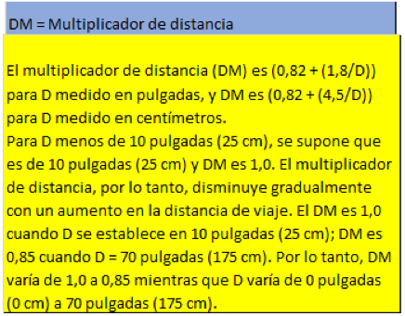
METODOLOGÍA
Conocer la definición de cada variable, sus formulas y restricciones, resumí la información y la coloque en imágenes..

Slide 9
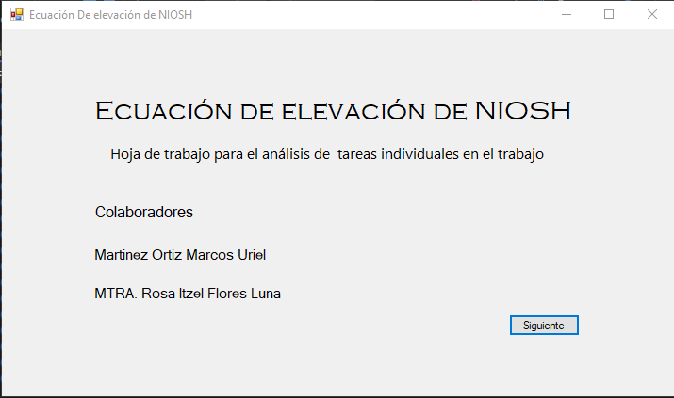
Después definí la portada e interfaz de usuario, lo que implica delimitar las funciones de la aplicación a través de todos los botones e interacciones que tendrá el usuario en la interfaz
METODOLOGÍA

Slide 10
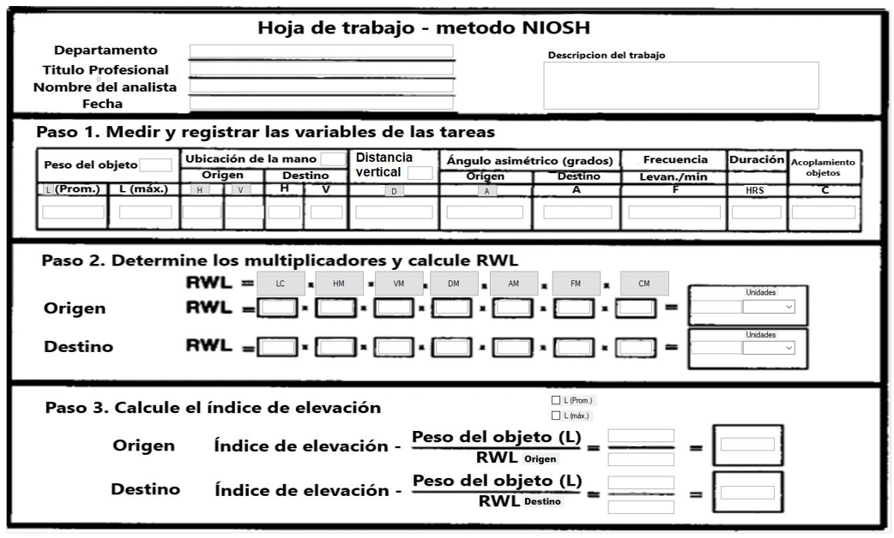
METODOLOGÍA

Slide 11
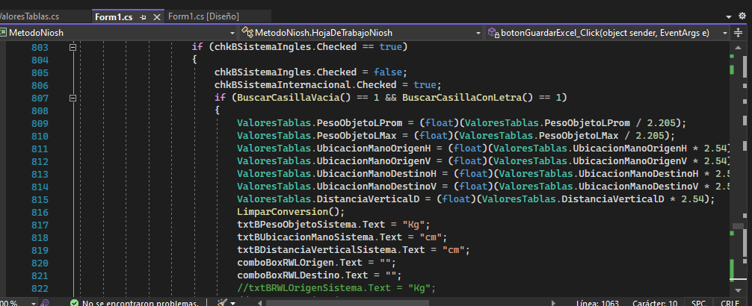
Lo Siguiente fue toda la programación de la interfaz.
METODOLOGÍA

Slide 12
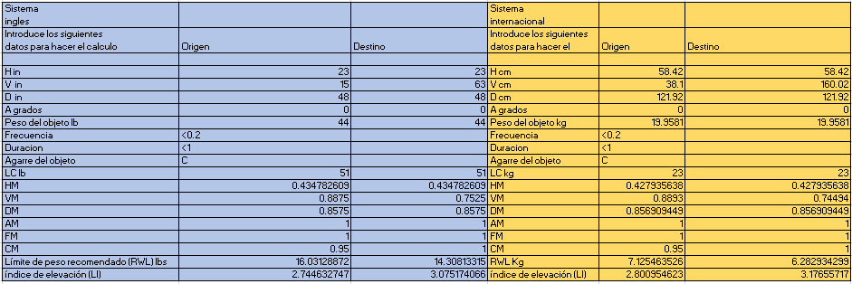
Corroboramos con mi Excel del mismo método que obtenga los resultados esperados, en sistema internacional y en sistema ingles
RESULTADOS

Slide 13
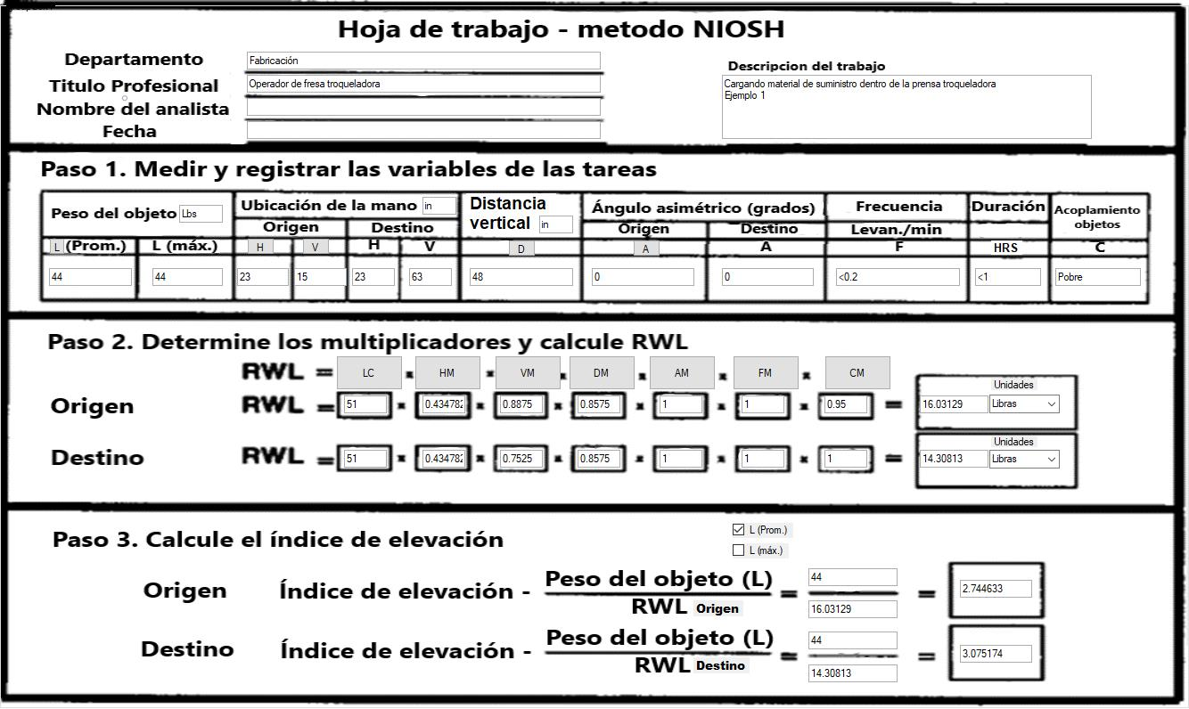
RESULTADOS

Slide 14
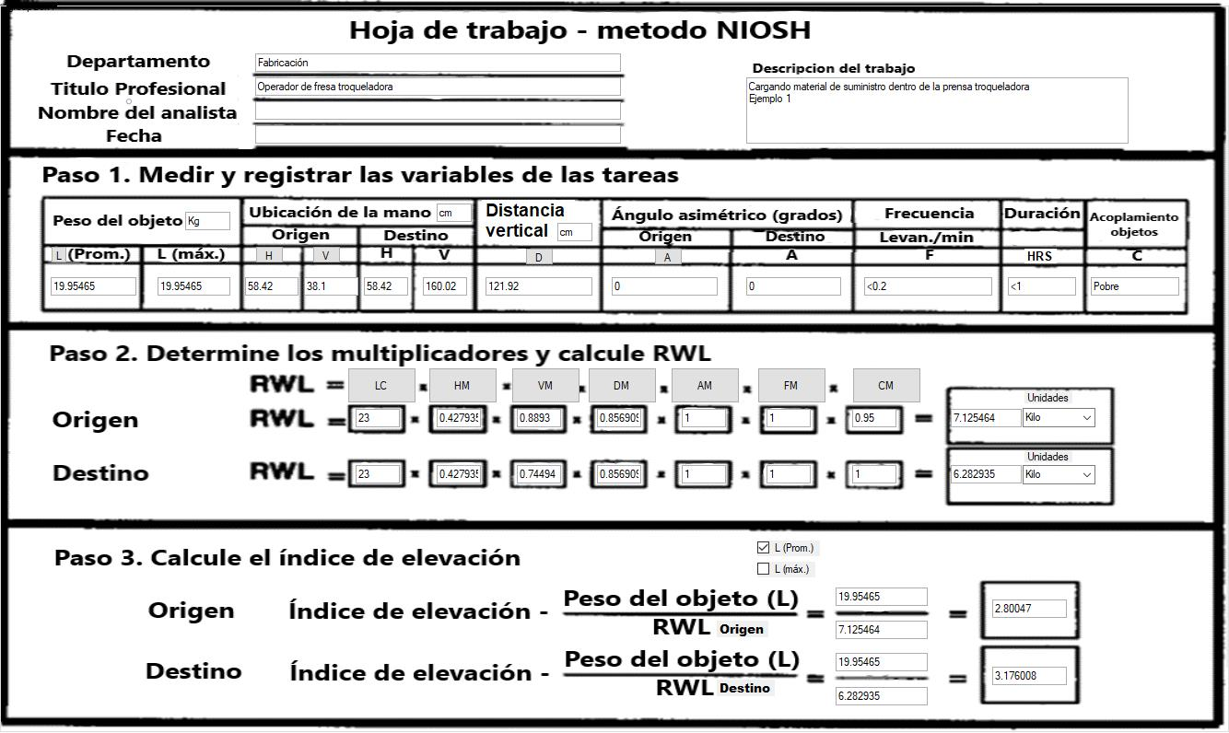
RESULTADOS

Slide 15
CONCLUSIONES
El objetivo se cumplido cabalmente, el método es mucho mas rápido al hacerse en una aplicación, además de que se informa sobre cada variable al usuario y guarda la información de forma digital, para futuros análisis.

